Slide 1
Bienvenidos
AfterClass 03
en unos minutos arrancamos…
Notes:
Obligatoria para la primera clase (después no va).

Slide 2
Esta clase va a ser
grabada
Notes:
Colocar todas las clases.

Slide 3
AfterClass 03
ExpresJS
y
otros…
repaso class
Middlewarer, websoekcts, y motores de plantilla
routers
Notes:
Usar para los módulos más importantes de la clase, donde se introducen conceptos que se ven en varios slides. No hay que usarla para todos los módulos.

Slide 4
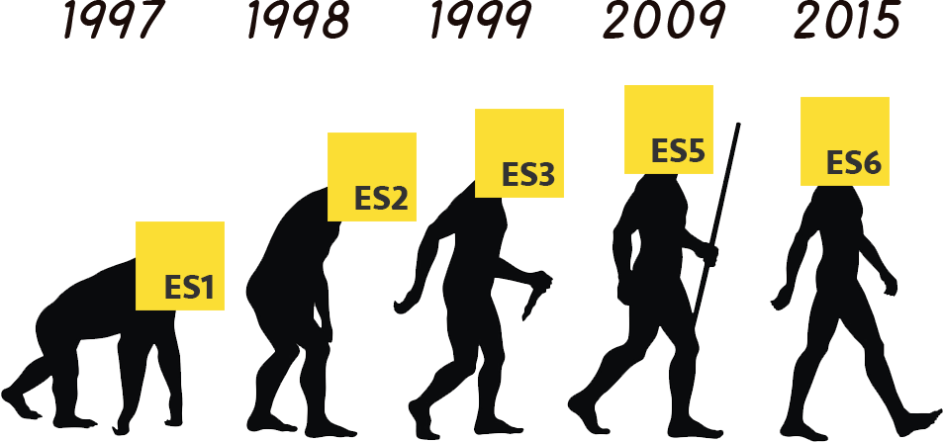

¿Qué podemos destacar?
Las principales funcionalidades de este release son:
String.trim(): Remueve los espacios innecesarios en una cadena. Sirve para validar cadenas enviadas vacías o eliminar los espacios iniciales y finales.
Array.flat():Remueve anidaciones internas en arrays para dejar un arreglo plano.
Notes:
Usar para slides de texto e imagen. Si no alcanza, no sobrecargar, usar otra con el mismo título para indicar que continúa el mismo módulo.

Slide 5
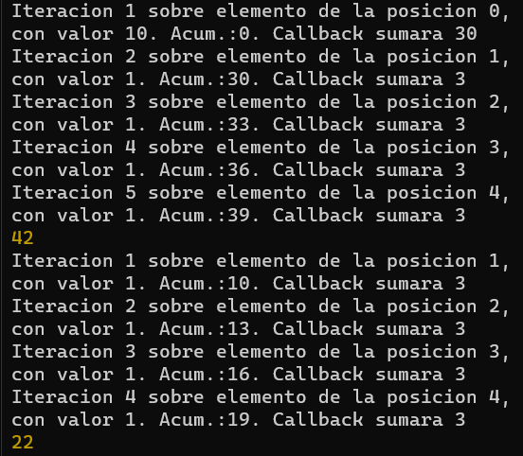
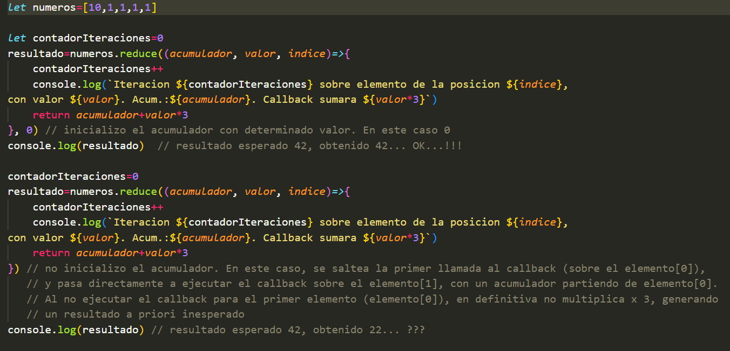
Ejemplo método reduce
EJEMPLO DE USO DE SPREAD OPERATOR Y REST OPERATOR

Slide 6
Javascript y ES10
Notes:
Usar para los subtemas de un módulo.

Slide 7
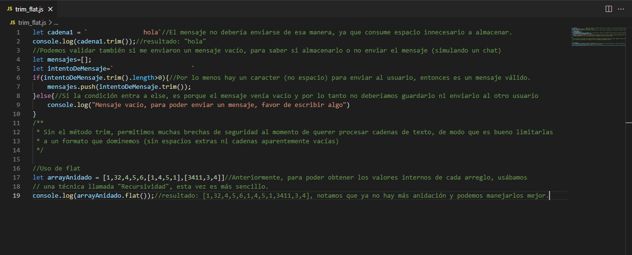
Ejemplo de uso de los métodos trim y flat
EJEMPLO DE USO DE SPREAD OPERATOR Y REST OPERATOR

Slide 8
Javascript y ES11
Notes:
Usar para los subtemas de un módulo.

Slide 9
¿Qué podemos destacar?
Las principales funcionalidades de este release son:
Operador nullish. Sirve para poder colocar un valor por default a variables que podrían ser nulas o indefinidas. A diferencia del operador ||, éstas filtran “falseys”
Variables privadas dentro de las clases: esto permite que algunas variables no sean accesibles desde el entorno de instancia de una clase y sólo puedan ser utilizadas de manera interna.
Notes:
Usar para slides de texto e imagen. Si no alcanza, no sobrecargar, usar otra con el mismo título para indicar que continúa el mismo módulo.

Slide 10
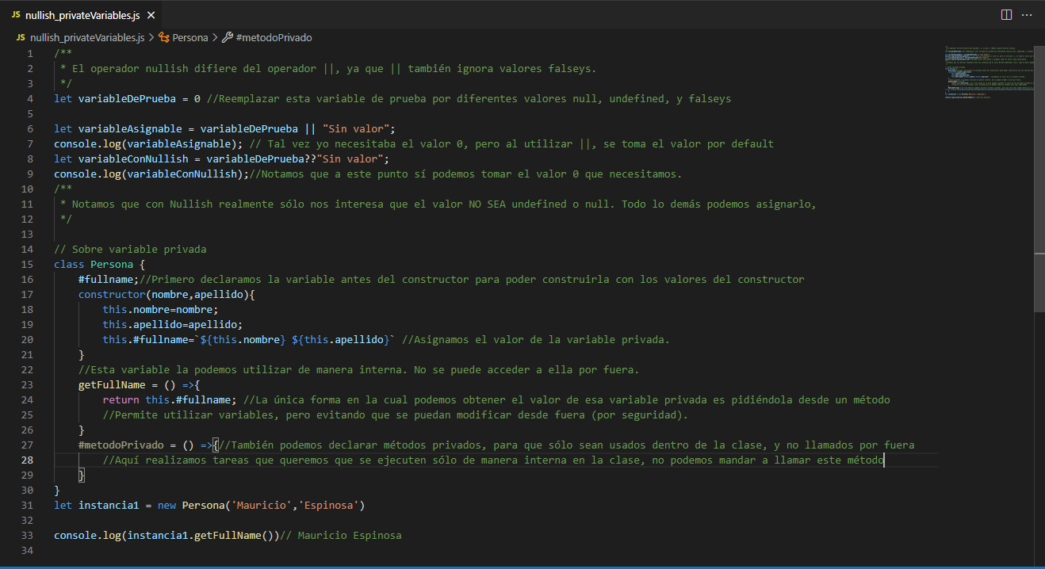
Ejemplo de operador nullish y variables privadas
EJEMPLO DE USO DE SPREAD OPERATOR Y REST OPERATOR

Slide 11

Para pensar
Hemos notado muchas cosas que se han implementado a lo largo de ECMAScript.
¿Es obligatorio aprender cada nueva implementación para mantenerse en el mundo laboral?
¿El uso de una nueva implementación implica el reemplazo de lo viejo?
Notes:
¿Es obligatorio aprender cada nueva implementación para mantenerse en el mundo laboral?
¡No! Las nuevas funcionalidades van surgiendo con ideas de aplicación puntuales para ciertas tareas, si tratamos de aprender todo lo que va saliendo, terminaremos con un repertorio de funciones que podríamos no utilizar nunca.
¿El uso de una nueva implementación implica el reemplazo de lo viejo?
Algunas implementaciones pueden sustituir un proceso más complejo y por lo tanto ser más sencillo de resolver, en estos casos sí sería bueno reemplazarlo, sin embargo, recordemos que las implementaciones “más viejas” permiten en ocasiones más libertad en la operación y, por lo tanto, ser más útiles que “lo nuevo” en ciertas tareas.

Slide 12

Utilización ES6-ES9
Pongamos en práctica algunos de los módulos vistos en los ejemplos
Duración: 15-20 min
Notes:
Usar para Actividades en clase.

Slide 13
ACTIVIDAD EN CLASE
Utilización ES6-ES9
Descripción de la actividad.
Dados los objetos indicados en la siguiente diapositiva:
Realizar una lista nueva (array) que contenga todos los tipos de productos (no cantidades), consejo: utilizar Object.keys y Array.includes. Mostrar el array por consola.
Posteriormente, obtener el total de productos vendidos por todos los objetos (utilizar Object.values)
Notes:
Usar para las subsiguientes slides de Actividades en clase.

Slide 14
const objetos = [
{
manzanas:3,
peras:2,
carne:1,
jugos:5,
dulces:2
},
{
manzanas:1,
sandias:1,
huevos:6,
jugos:1,
panes:4
}
]

Slide 15
Proyecto de node
Actividad de repaso para fortalecer conceptos de node y javascript
Duración: 10 min
Notes:
Usar para Actividades en clase.

Slide 16
ACTIVIDAD EN CLASE
Proyecto de node
Crear un proyecto de node que genere 10000 números aleatorios en un rango de 1 a 20.
Crear un objeto cuyas claves sean los números generados y el valor asociado a cada clave será la cantidad de veces que salió dicho número. Representar por consola los resultados.
Notes:
Usar para las subsiguientes slides de Actividades en clase.

Slide 17
Ejercitación Archivos dependencia fs
Notes:
Usar para los módulos más importantes de la clase, donde se introducen conceptos que se ven en varios slides. No hay que usarla para todos los módulos.

Slide 18
Almacenar fecha y hora
Práctica para repasar los conceptos de archivos con callbacks
Duración: 5-10 min
Notes:
Usar para Actividades en clase.

Slide 19
ACTIVIDAD EN CLASE
Almacenar fecha y hora
Realizar un programa que cree un archivo en el cual escriba la fecha y la hora actual. Posteriormente leer el archivo y mostrar el contenido por consola.
Utilizar el módulo fs y sus operaciones de tipo callback.
Notes:
Usar para las subsiguientes slides de Actividades en clase.

Slide 20
Lectura y escritura de archivos
Duración: 10-15 min
Notes:
Recuerda que a estas alturas ya determinaste cuánto tiempo te están llevando los conceptos y las actividades, si consideras que ésto puede ser un hands on lab, mejor no perder tiempo valioso y hacerlo a la par con los estudiantes.

Slide 21
ACTIVIDAD EN CLASE
Crear un abm de alumnos y cursos
Escribir un servidor con ExpressJS, que de soporte a un abm de alumnos / cursos:
Crear métodos necesarios para dar de alta, listar, y modificar alumnos. Considerar datos básicos: nombre, email, y cursos (de tipo array de objetos)
Crear métodos para alta y obtención de cursos. Cada curso constará de codigo y descripción.
Utilizar persistencia en file-system
Generar una ruta que permita asociar un curso a un alumno
Generar una vista donde se pueda listar los cursos, y asociarlos con un botón, a un alumno determinado
Implementar un socket que permita actualizar online los cursos (en la vista mencionada en el ítem anterior), si se da de alta alguno
Estructurar el código en módulos, implementando managers para interactuar con las diferentes entidades.
Notes:
Usar para las subsiguientes slides de Actividades en clase.

Slide 22
ACTIVIDAD EN CLASE
Lectura y escritura de archivos
Muestre por consola el objeto info luego de leer el archivo
Guardar el objeto info en un archivo llamado info.json dentro de la misma carpeta de package.json
Incluir el manejo de errores (con throw new Error)
Utilizar el módulo promises de fs dentro de una función async/await y utilizar JSON.stringify + JSON.parse para poder hacer las transformaciones json->objeto y viceversa
Notes:
Usar para las subsiguientes slides de Actividades en clase.

Slide 23
¿Preguntas?
Notes:
Obligatoria. Se sugiere ubicar al finalizar la explicación de algún tema, para abrir formalmente el espacio de preguntas y ordenar la interacción.

Slide 24
Muchas gracias.
Notes:
Todas las clases

Slide 25
Notes:
Todas las clases

